Slide 1
Diseño de un Modelo Predictivo de Fragmentación de roca por Voladura usando Redes Neuronales Artificiales
Autores:
Jimmy Aurelio Rosales-Huamani, Roberth Saenz Perez-Alvarado,
Uwe Rojas-Villanueva and Jose Luis Castillo-Sequera

Slide 2
Marco Teórico
En la voladura de rocas, la fragmentación de la roca es una de los procesos que requiere bastante análisis. Una adecuada fragmentación tiene que tener en cuenta las variables para evitar inconvenientes en los costos subsecuentes de carguío, acarreo, chancado y molienda, entonces es importante conocer las variables que intervienen en el proceso de perforación y voladura, así como las propiedades del macizo rocoso sobre el cual se están realizando estas actividades las cuales se dividen en 2 tipos de variables:
-Controlables: Explosivo, Diseño geométrico de voladura y Secuencias de iniciación
-No controlables: Características geológicas y geomecánicas del macizo rocoso.

Slide 3
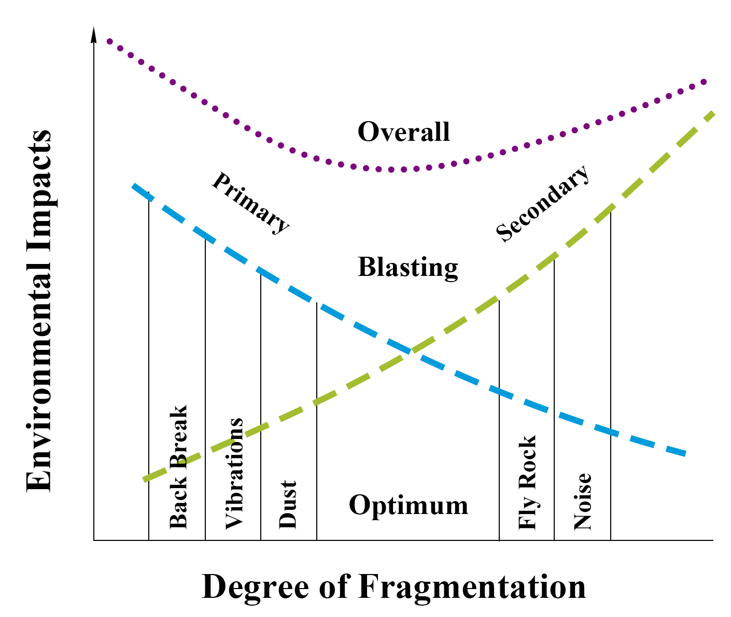
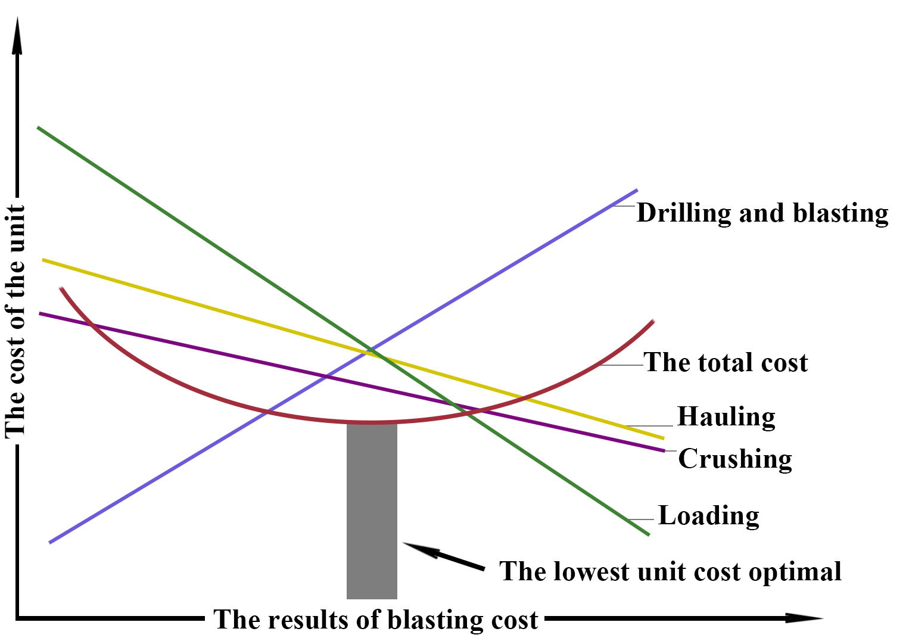
Marco Teórico
Estas variables son seleccionadas tal que se pueda aprovechar la máxima energía del explosivo para obtener una fragmentación que permita maximizar la performance de procesos posteriores, es decir si la distribución de la fragmentación es controlada, se obtendrá una mejora significativa en los rendimientos y costos de las operaciones subsiguientes dentro de la cadena de procesos.
Figura 1. Impactos ambientales vs Grado de Fragmentación
Figura 2 Costos Unitarios de Operaciones vs Costos de Voladura

Slide 4

Ecuación de Kuz–Ram
La ecuación de Kuz-Ram (Cunninham,1983), que calcula el porcentaje de los fragmentos, (desarrollada por Kuznetsov), y fue modificada por Cunningham para explosivos fabricados con ANFO (Ammonium Nitrate - Fuel Oil) de la siguiente forma como muestra la ecuación Donde:
X50 = Porcentaje pasante de los fragmentos menores al 50%..
A = Factor de roca.
Qe = masa de explosivo por taladro.
E = potencia en peso relativo del explosivo (Anfo =100%).
Vo/Qe = volumen por kg. de explosivo.

Slide 5

Red Neuronal Artificial (RNA)
Las (RNA) se componen de muchos elementos de procesamiento simples interconectados llamados neuronas o nodos. Cada nodo recibe una señal de entrada con información de otros nodos o estímulos externos, la procesa localmente a través de una función de activación o transferencia y produce una señal de salida que se envía a otros nodos o salidas externas como se muestra en la figura . Aunque una sola neurona pueda parecer extremadamente simple, la interconexión de varias neuronas que construyen una red es muy poderosa.
Figura 2 Red Neuronal

Slide 6
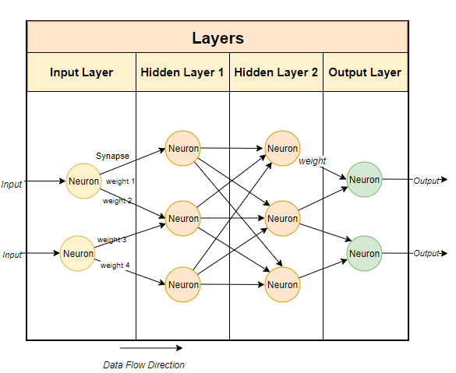
Diseño de una Red Neuronal Artificial (RNA)
El diseño correcto de una RNA (backpropagation) consiste típicamente en encontrar la mejor configuración de los elementos que componen su arquitectura. En nuestro estudio, para determinar la mejor arquitectura, nos centramos en la cantidad de capas y la cantidad de neuronas en cada capa, estableciendo los pesos iniciales, la función de transferencia de MLP y considerando estudios previos para determinar el mejor algoritmo de entrenamiento para este tipo de problemas

Slide 7
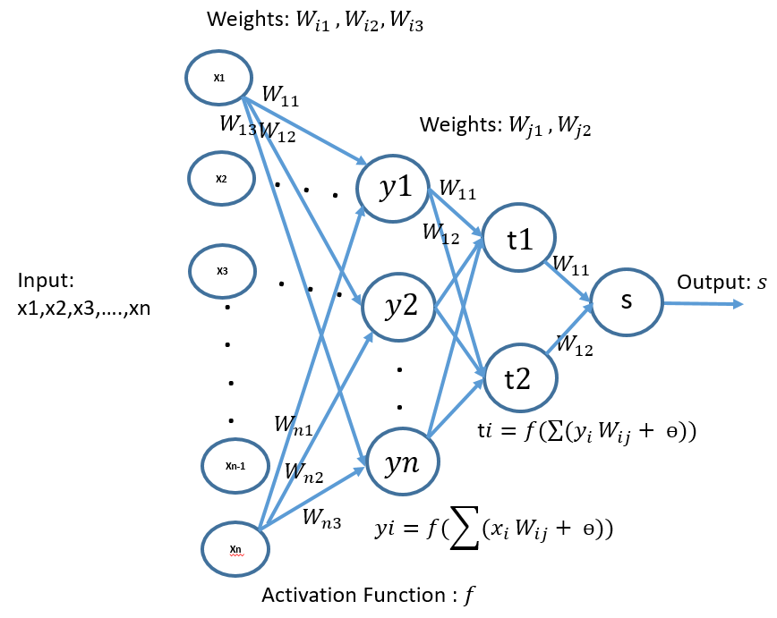
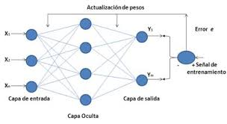

Diseño de una Red neuronal artificial (RNA)

Slide 8
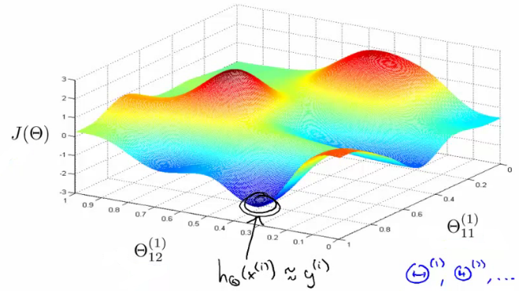

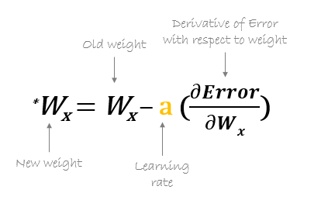
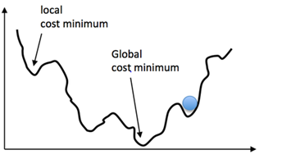
Algoritmo de entrenamiento
Función de error:
Gradiente descendente:

Slide 9
Metodología para el diseño del modelo computacional de RNA (Caso de estudio)
Data Input (Capa de entrada)
Parámetros geomecánicos del macizo rocoso
Propiedades del explosivo
Red Neuronal Artificial (capas ocultas)
Pesos Sinápticos
Número de capas
Target (Resultados experimentales/modelo)
Fragmentación (P80, P50 y P20)
Diseño de malla de perforación y voladura
Función de activación
Número de neuronas ocultas

Slide 10
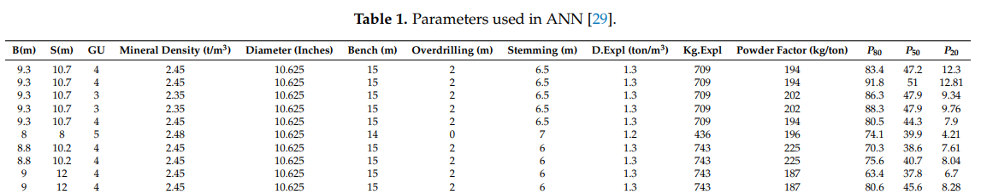
Recopilación de los datos del campo
Los parámetros de perforación y voladura, son tomados de un estudio de (Silva, Amaya, y Basso, 2017), que consta de 47 muestras de registros de voladura realizadas en una mina en el norte de Chile. Cabe mencionar que se tomaron 37 muestras para el entrenamiento de la red y 10 para el respectivo testing. En la tabla 1 se muestran los siguientes parámetros de entrenamiento:

Slide 11
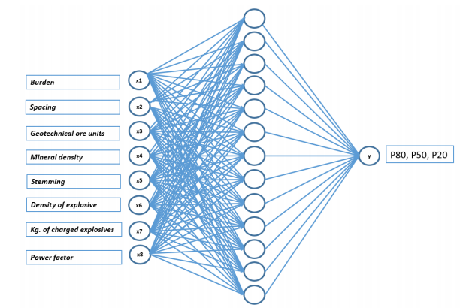
Diseño y Experimentación de la RNA
Para determinar el número de capas ocultas se utilizó los estudios realizados por (Cybenko ,1988) el cual demuestra que cualquier función continua puede ser uniformemente aproximada por modelos de redes neuronales de una sola capa oculta. Por lo tanto, la RNA en este trabajo sólo tendrá una capa oculta como muestra en la figura 7
Figure 10. Diseño de la RNA.

Slide 12


Diseño y Experimentación de la RNA
El número de neuronas en la capa oculta está determinado en base a 2 fórmulas empíricas: En primera instancia (Hetch-Nielsen, 1987) basado en el teorema de (Kolmogorov, 1957), sugiere que 2n+1 (donde “n” es el número de parámetros de entrada) debe ser usado como número máximo de neuronas para una capa oculta de una red backpropagation, Es por ello, si el número de parámetros de entrada es n= 8, el número de neuronas ocultas debe ser N≤ 17. Por último, acorde a una segunda fórmula empírica (Ge, 2007), el número de neuronas en la capa oculta debe satisfacer la siguiente condición:
Donde:
n: número de parámetros de entrada = 8 K: número de dataset usado = 47 N: : número de neuronas ocultas a determinar N > 8.
Por lo tanto: 9 ≤ N ≤ 17.

Slide 13
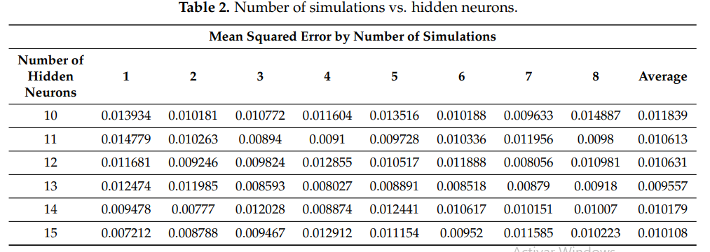
Diseño y Experimentación de la RNA

Slide 14
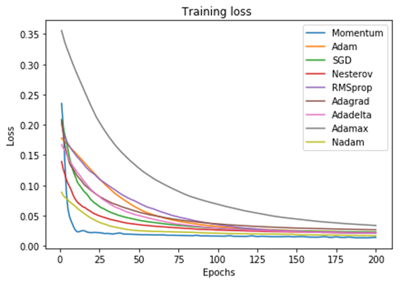

Diseño y Experimentación de la RNA
Algoritmo de Entrenamiento
A partir de ello con los datos de entrada hemos realizado diversas pruebas con los algoritmos mencionados para encontrar cual es el más aceptable. Resultando que el algoritmo de Momentum (curva azul) es el más aceptable para nuestro caso, según se aprecia en la figura 11, alcanzando el mínimo global con pocos ciclos antes que los demás algoritmos.
donde:
-Wt : pesos sinápticos
-α: Coeficiente de fricción
-γ: Ratio de aprendizaje
-∇ f : Gradiente de la función de error
Figure 11. Error cuadrático Medio vs Ciclos de entrenamiento por Algoritmo

Slide 15
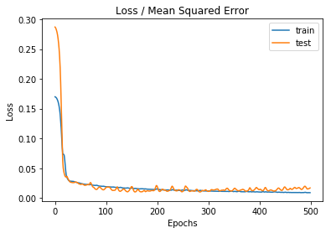
Diseño y Experimentación de la RNA
Una vez diseñado el modelo de arquitectura de la RNA, se procede a su implementación, empezando con la etapa de entrenamiento y luego con la validación de la RNA. Por tanto, con los valores obtenidos anteriormente se procede a entrenar la RNA, minimizando el error cuadrático medio con los datos de entrenamiento y los valores de “n” (número de neuronas en la capa oculta) usando el Algoritmo de la Gradiente Descendiente en un número de 500 ciclos de entrenamiento hasta que la función de error converja.
Figura 12. Error Cuadrático Medio vs Número de Ciclos

Slide 16
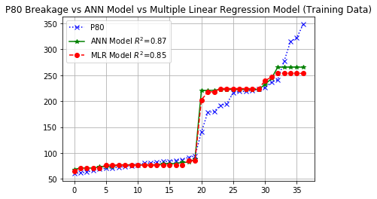
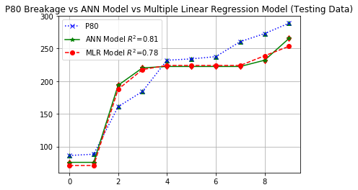
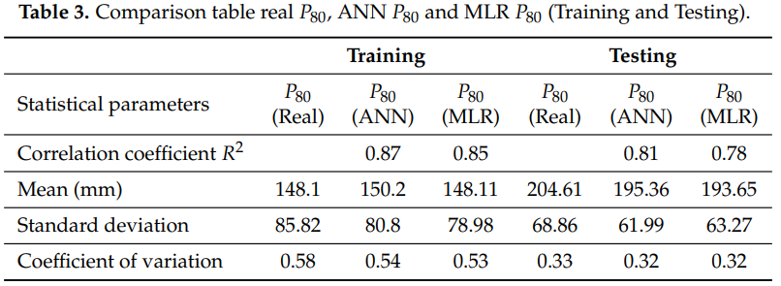
Resultados Experimentales y Discusión
Las Figuras muestran una comparación entre los modelos RNA y MRLM de los cuales, el modelo RNA presenta una mayor correlación según R2 =0.87 y R2= 0.81.

Slide 17
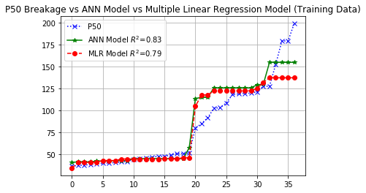
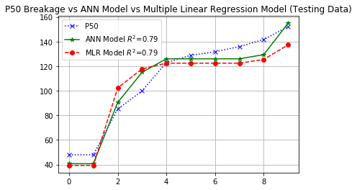
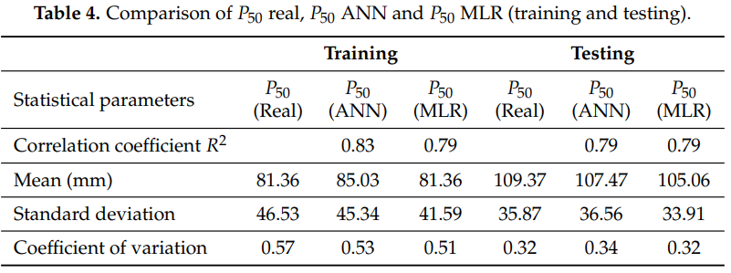
Resultados Experimentales y Discusión
Las Figuras muestran una comparación entre los modelos RNA y MRLM de los cuales, el modelo RNA presenta una mayor correlación según R2 en el entrenamiento y demás parámetros estadísticos del modelo RNA toman valores cercanos a los del P50 real según la tabla 4.

Slide 18
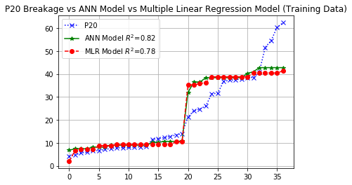
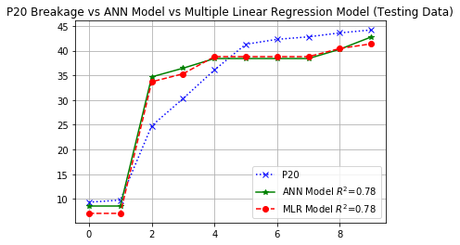
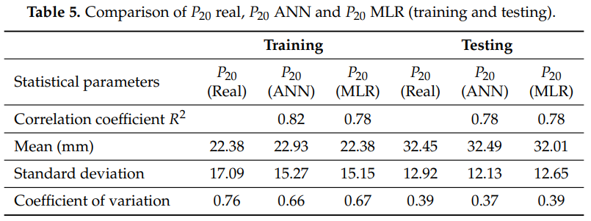
Resultados Experimentales y Discusión
Las Figuras muestran una comparación entre los modelos RNA y MRLM de los cuales, el modelo RNA presenta una mayor correlación según R2 en el entrenamiento, mientras que en el testing se muestra un R2 con valores similares, obteniendo así resultados aceptables para la predicción del P20 según la tabla 5.

Slide 19
Conclusiones
-De acuerdo con los resultados obtenidos en este estudio, observamos que usando el modelo de RNA propuesto, obtenemos un incremento en el coeficiente de correlation (R2) de 2% a 4% con respecto al MRL en las comparaciones hechas con la data de entrenamiento, mientras que este incremento varia de 0% a 2% en el testing data , esto debido principalmente al tamaño de la muestra.
-Es importante el continuo monitoreo de los registros de voladura para alimentar la base de datos y asegurar una mayor representatividad de los parámetros con el fin de que el modelo tenga un mayor alcance en sus predicciones , especialmente si se trabaja con diferentes tipos de mina de otras características.
-En el presente estudio, se consideró diversos algoritmos de entrenamiento para evaluar sus performances resultando seleccionado el algoritmo de Momentum debido a que alcanza el mínimo global y una marcada estabilidad en el error cuadrático medio antes que los demás algoritmos.
-Como trabajo futuro se espera validar el modelo de RNA con otros datos reales de diversas minas y comprobar su eficiencia en la predicción.

Slide 20
¡Muchas Gracias por su atención!

